Slide 1
De vang

Slide 2
Vangtypes
Blokvang
Vlaamse vang
Hollandse vang of stutvang
Bandvang
Hout
IJzer

Slide 3
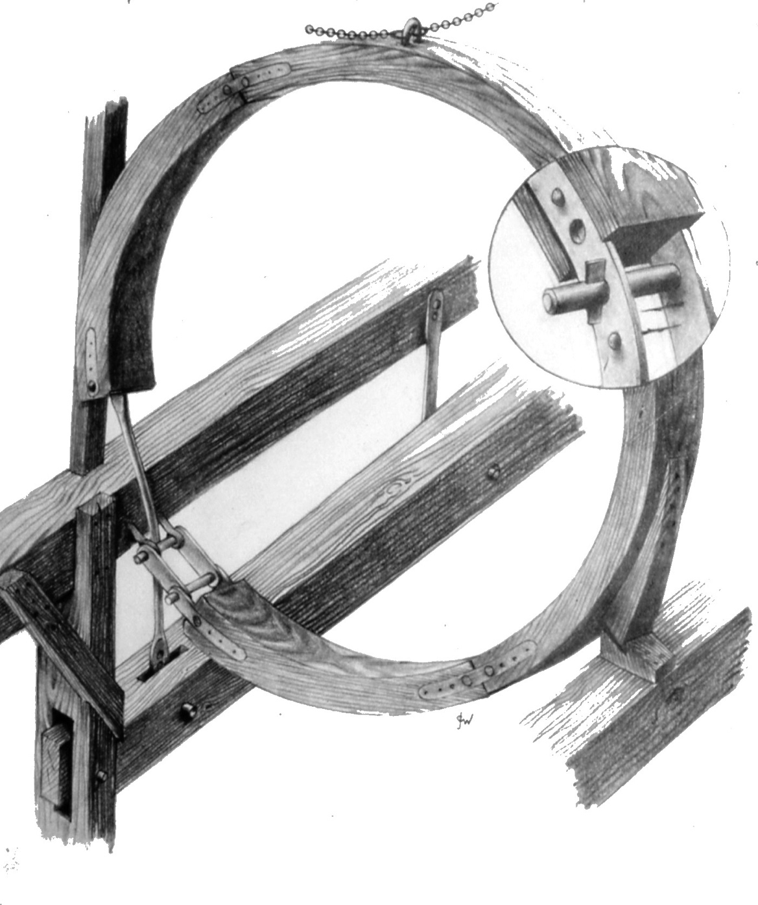
Lendestut
Vangblokken
Maanijzer
Klink
Sabelijzer
Koebouten
Rust/rijklamp
Vangbalk
Voorste hanger

Slide 4
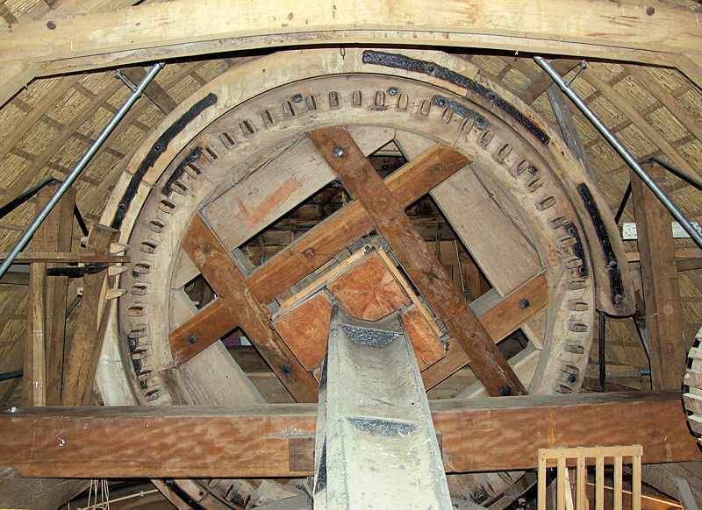
Overzicht vang

Slide 5
Hoe vang je
Zakken tot je voelt aangrijpen
Niet te stug/niet te slap
Bij stilkomen vang iets lichten om schokken te voorkomen
Brommen is niet erg, desnoods iets lichten

Slide 6
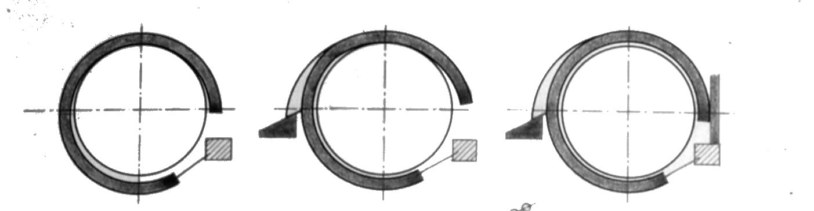
Werking van de vang
Zonder rust/lendestut
Lendestut aangebracht
Rust/rijklamp aangebracht

Slide 7
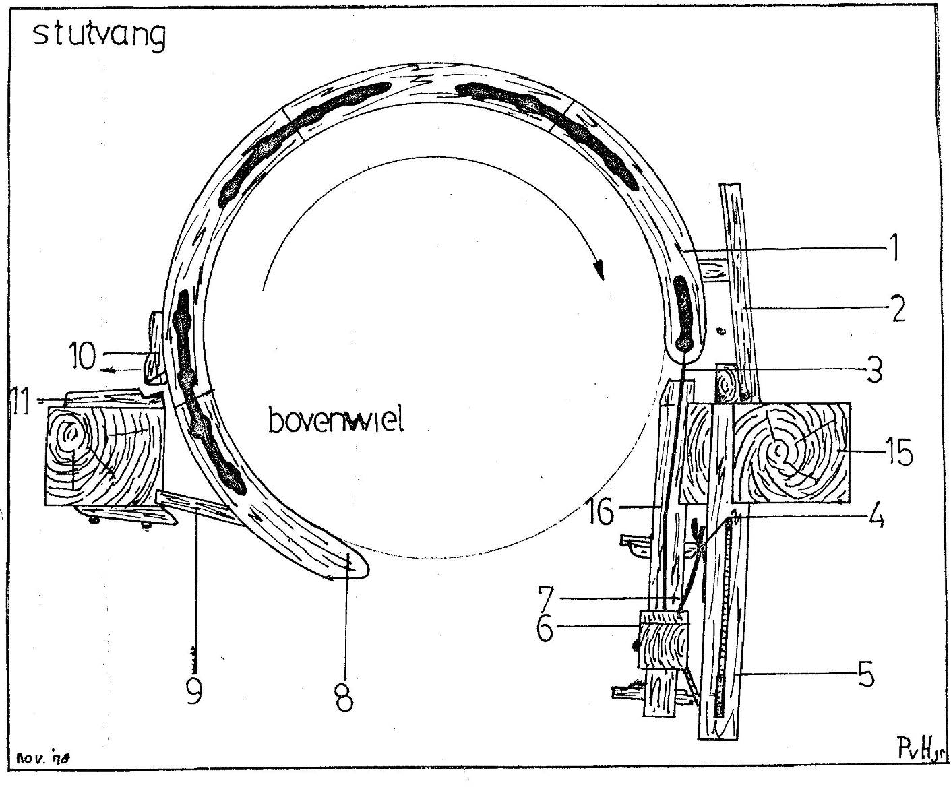
Stutvang

Slide 8
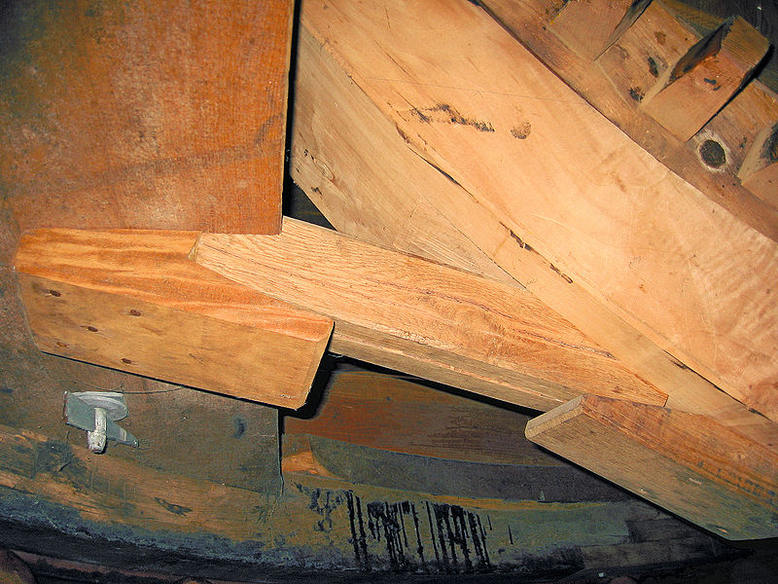
Stut

Slide 9
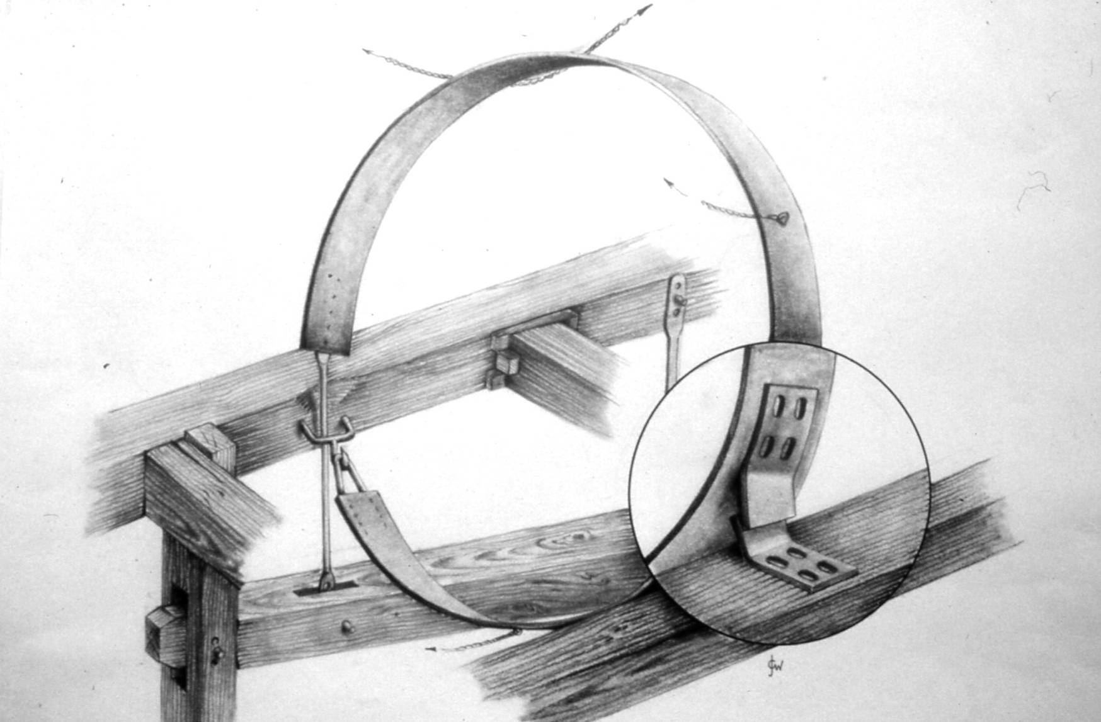
IJzeren bandvang

Slide 10
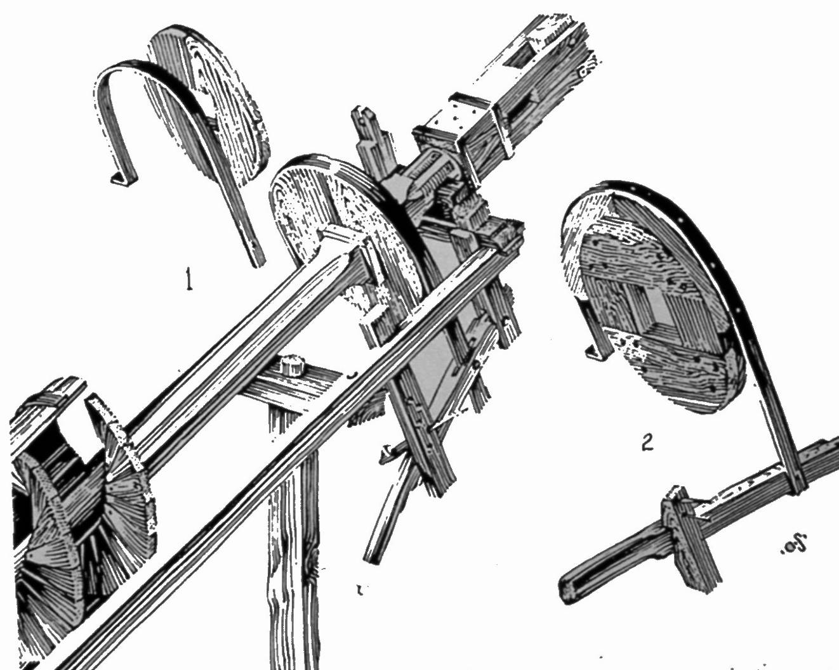
Vang tjasker

Slide 11
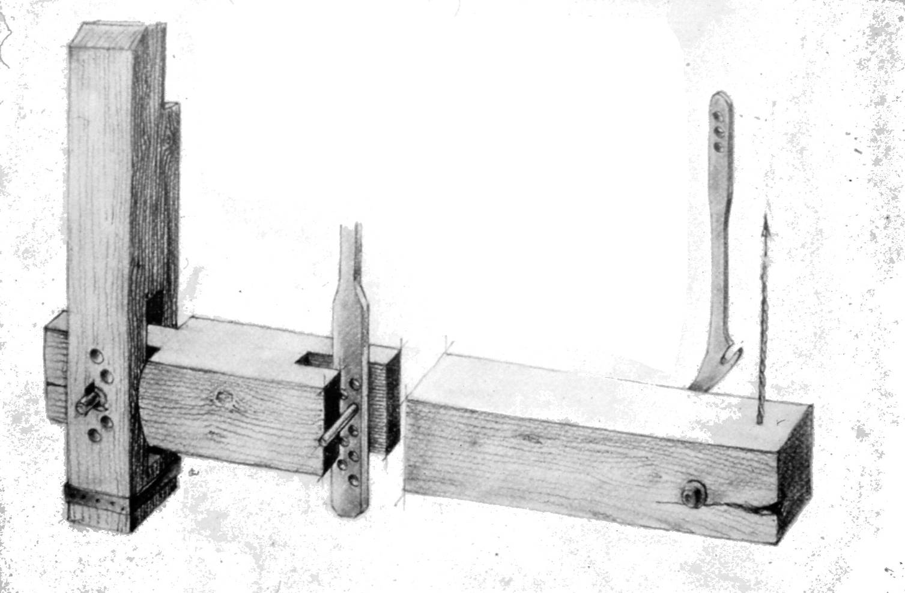
De vangbalk

Slide 12
Oplegging vangbalk
Klink
Pen die in een sabelvormige haak valt
Mag niet horizontaal bewegen (hangereel)
Duim
Duim aan achterste hanger
Beugel aan vangbalk die eroverheen valt
Klos
Vangbalk rust op (afgeschuinde) klos

Slide 13
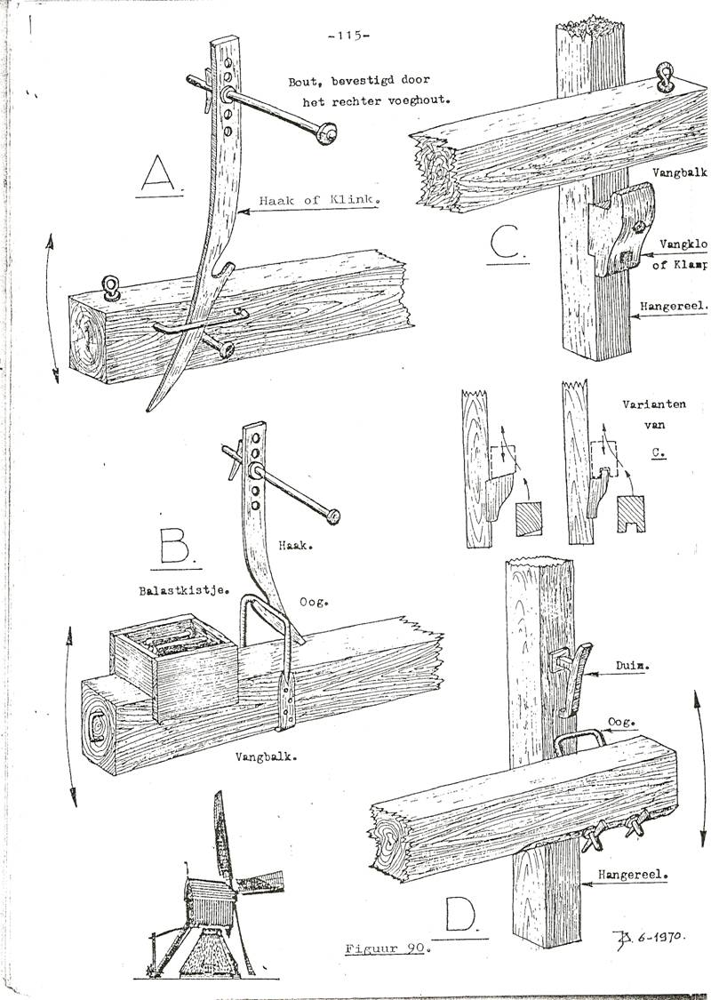

Slide 14
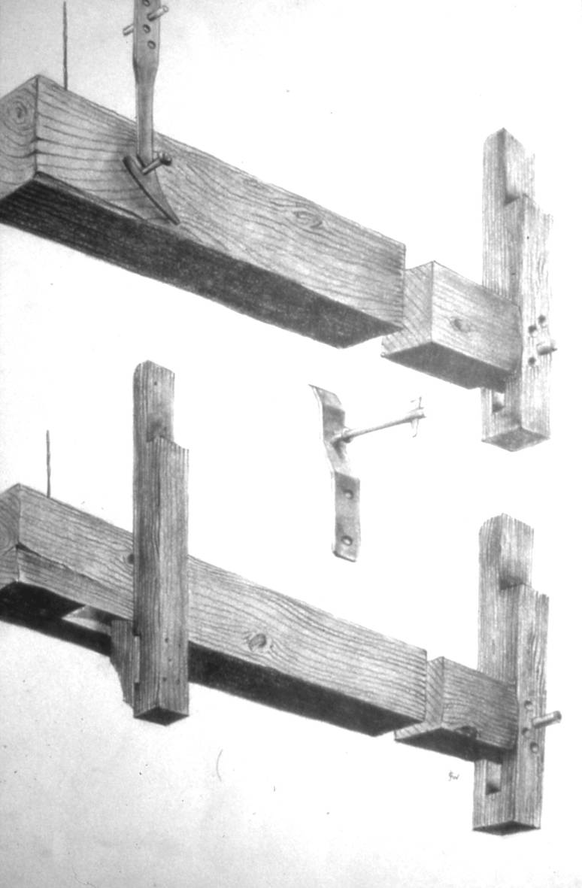
Oplegging
De klink
De klos

Slide 15
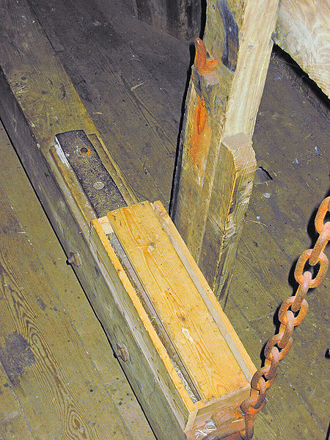
Oplegging
De duim
Notes:
Duim links, klink en kneppel rechts

Slide 16
Beveiligingen
Pal
Kneppel
Trekvang
Stut
Lekentouw

Slide 17
Beveiligingen
Pal
Tegen achteruitdraaien
Borging bij de staart met gewicht, of vastknopen, of
Borging in de kap met een haak, en touw aan wipstok om los te trekken
Kneppel
Meer druk op vangbalk
Eventueel extra vangkracht (niet aanbevolen)
Voorkomt ook achteruitdraaien

Slide 18
Beveiligingen
Trekvang
Borging van de vangbalk
Helpt ook tegen achteruitdraaien
Stut
Blokkeert bovenwiel
Lekentouw
Voorkomt bediening vangstok
Zorgt dat de vangbalk niet omhoog getrokken wordt door het gewicht van de vangstok

Slide 19
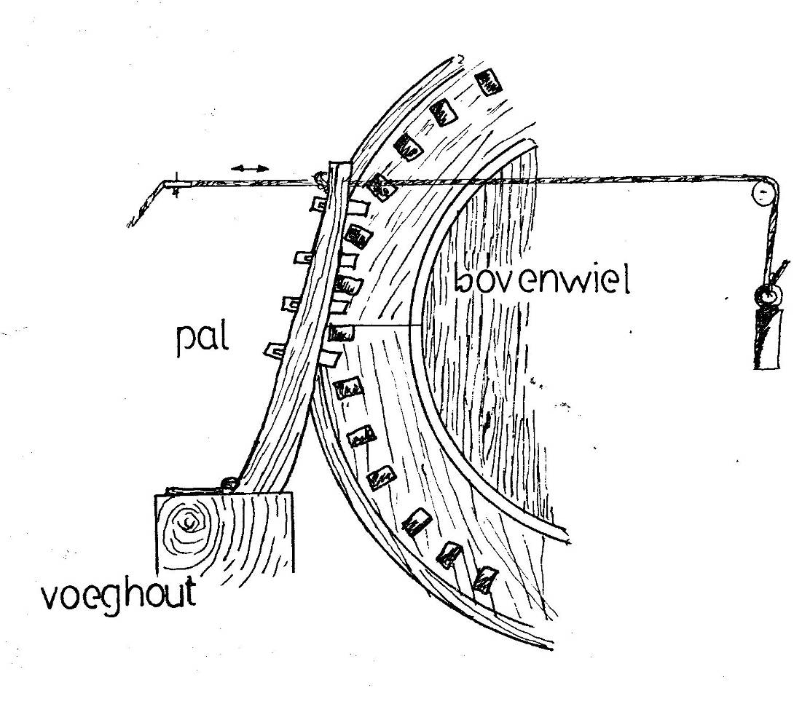
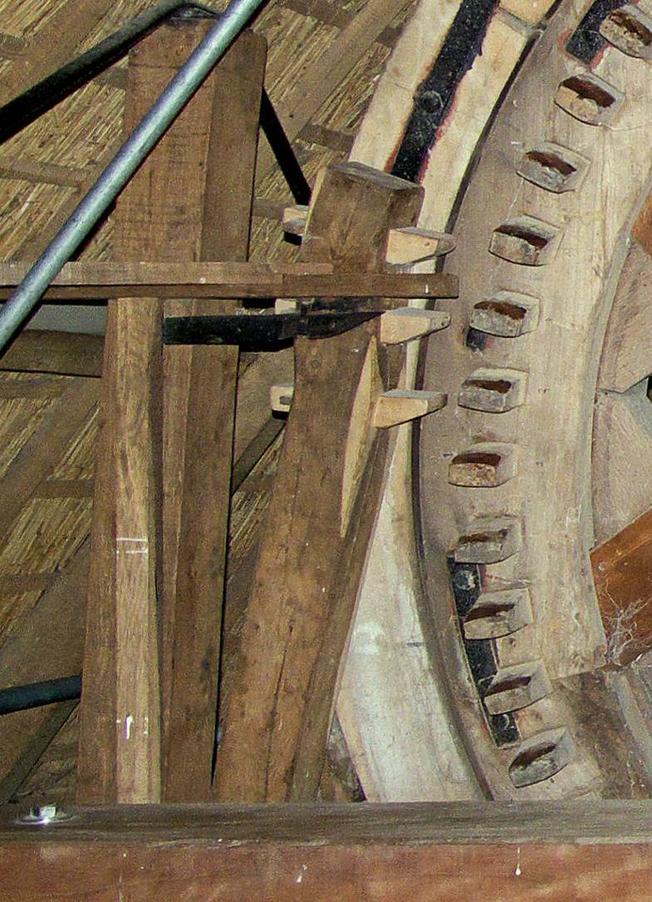
De pal

Slide 20
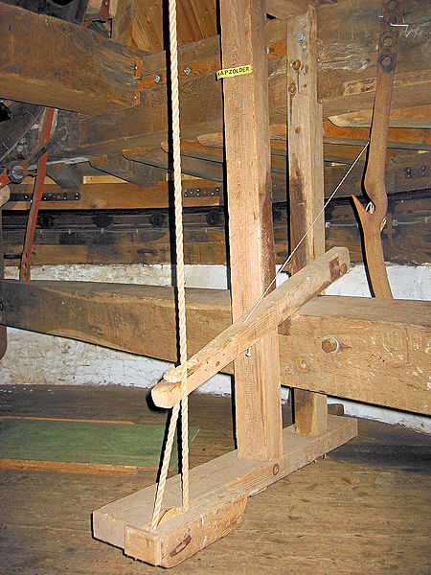
De kneppel

Slide 21
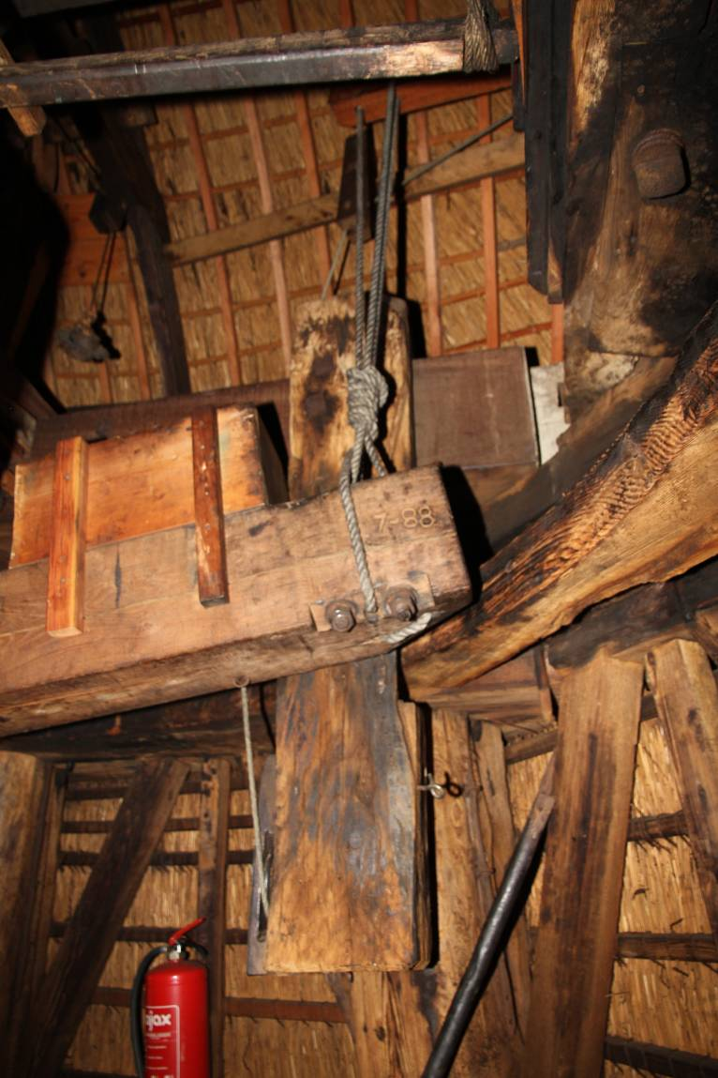
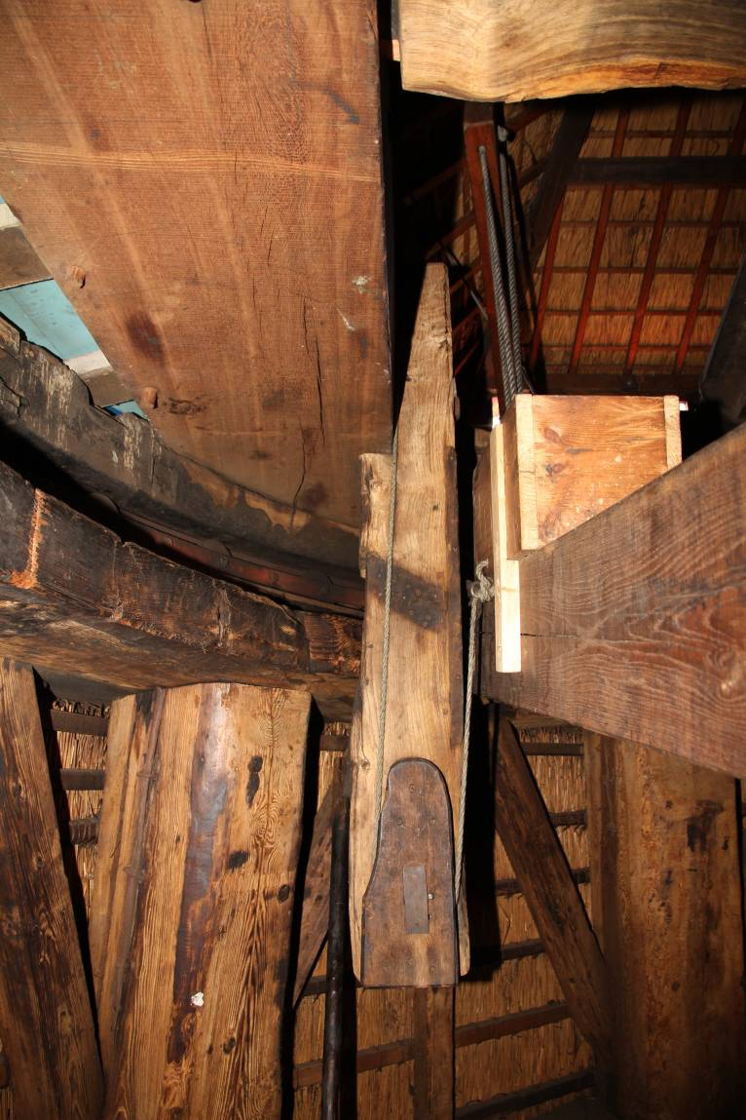
Trekvang in de Zaanstreek

Slide 22
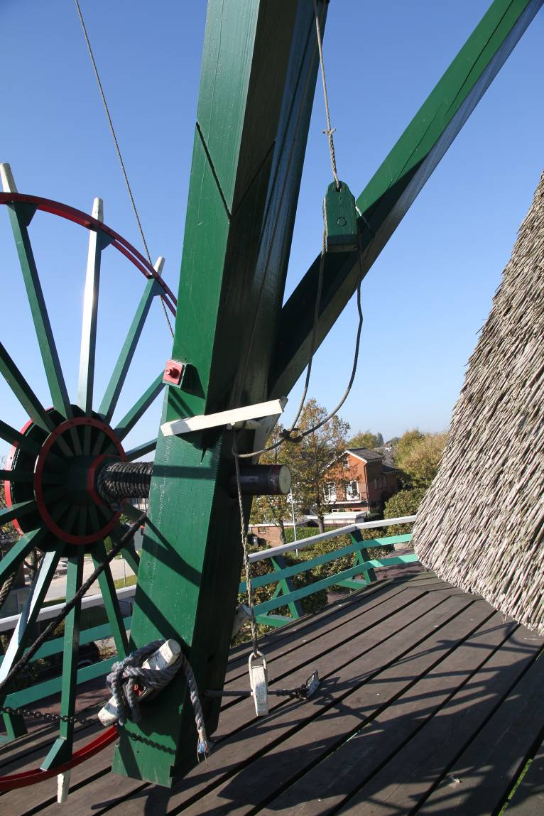
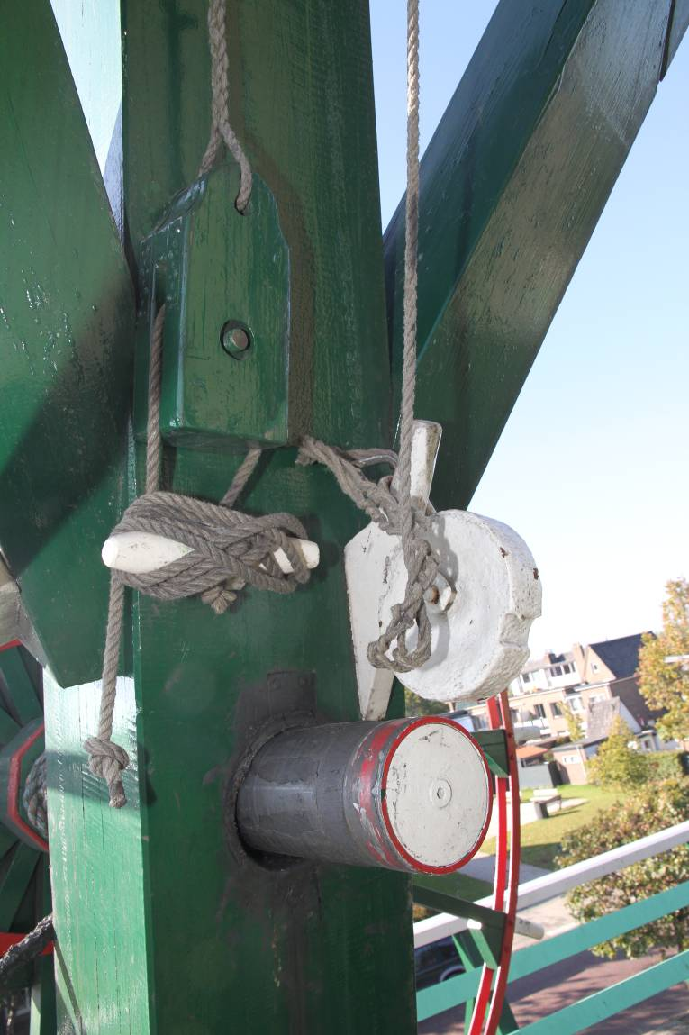
Trekvang in de Zaanstreek

Slide 23
Bediening
Vangstok
Trommel
Binnenvangstok
Evenaar

Slide 24
Bediening
Vangstok
Alle molentypes
Vangstok hangt in weer en wind
Trommel
Hangt beschermd binnen
Minder direct vangen

Slide 25
Bediening
Binnenvangstok
Standerdmolen (tegen zijkant)
Wipmolen (tegen achterkant)
Paltrok
Evenaar
Alleen op de wipmolen
Trekt op twee manieren aan de vangbalk

Slide 26
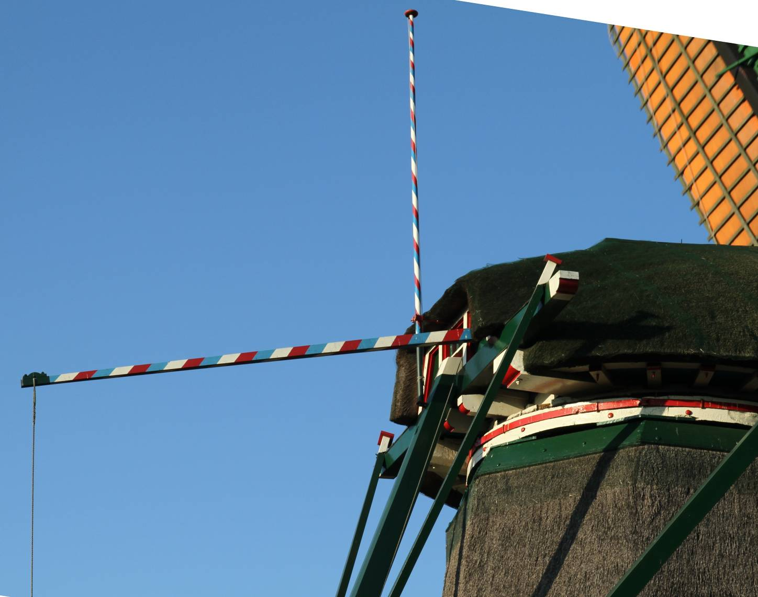
Vangstok

Slide 27
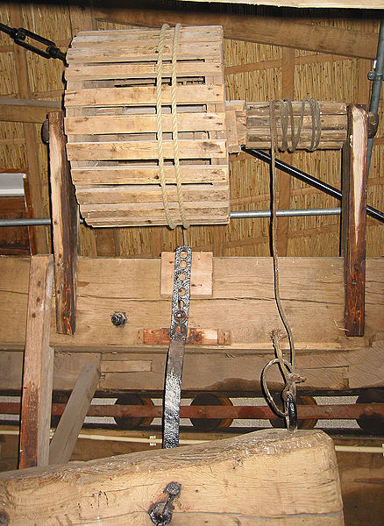
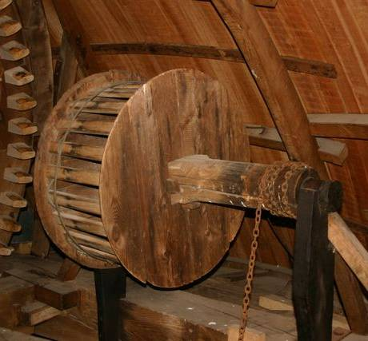
Vangtrommel
Notes:
Bij eerste foto, wat is binnenvangtouw? Vertellen over uitgewerkte trommel.

Slide 28
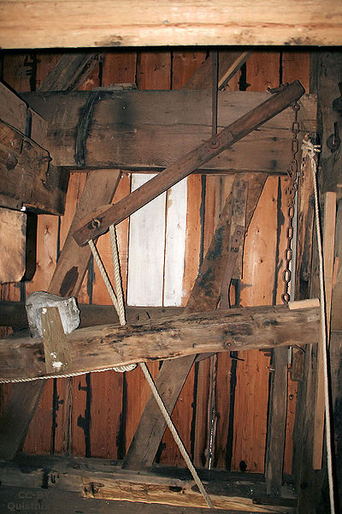
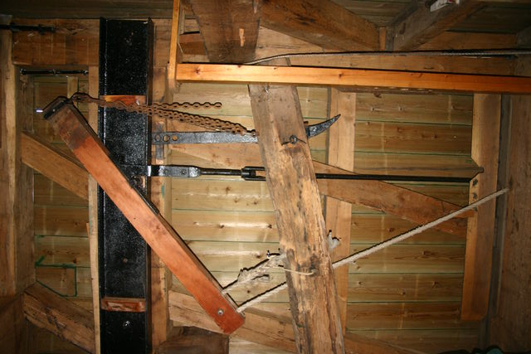
Evenaar
Notes:
Evenaar links

Slide 29
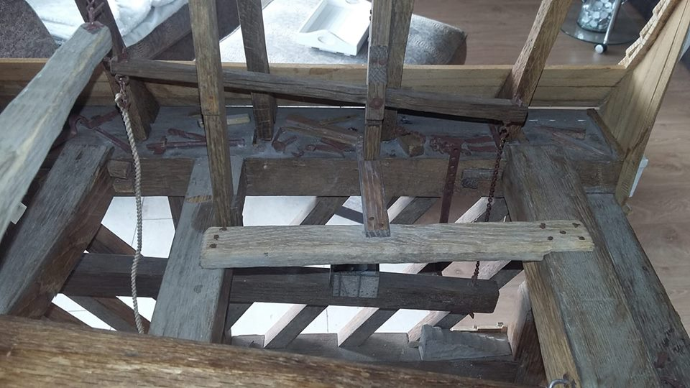
Binnenvangstok standerdmolen

Slide 30
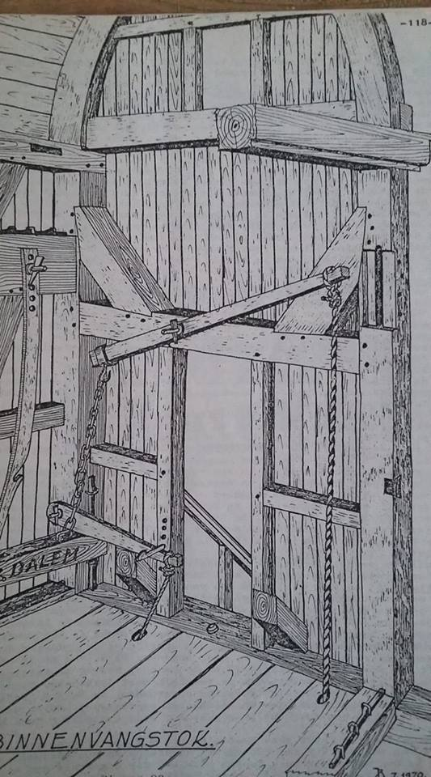
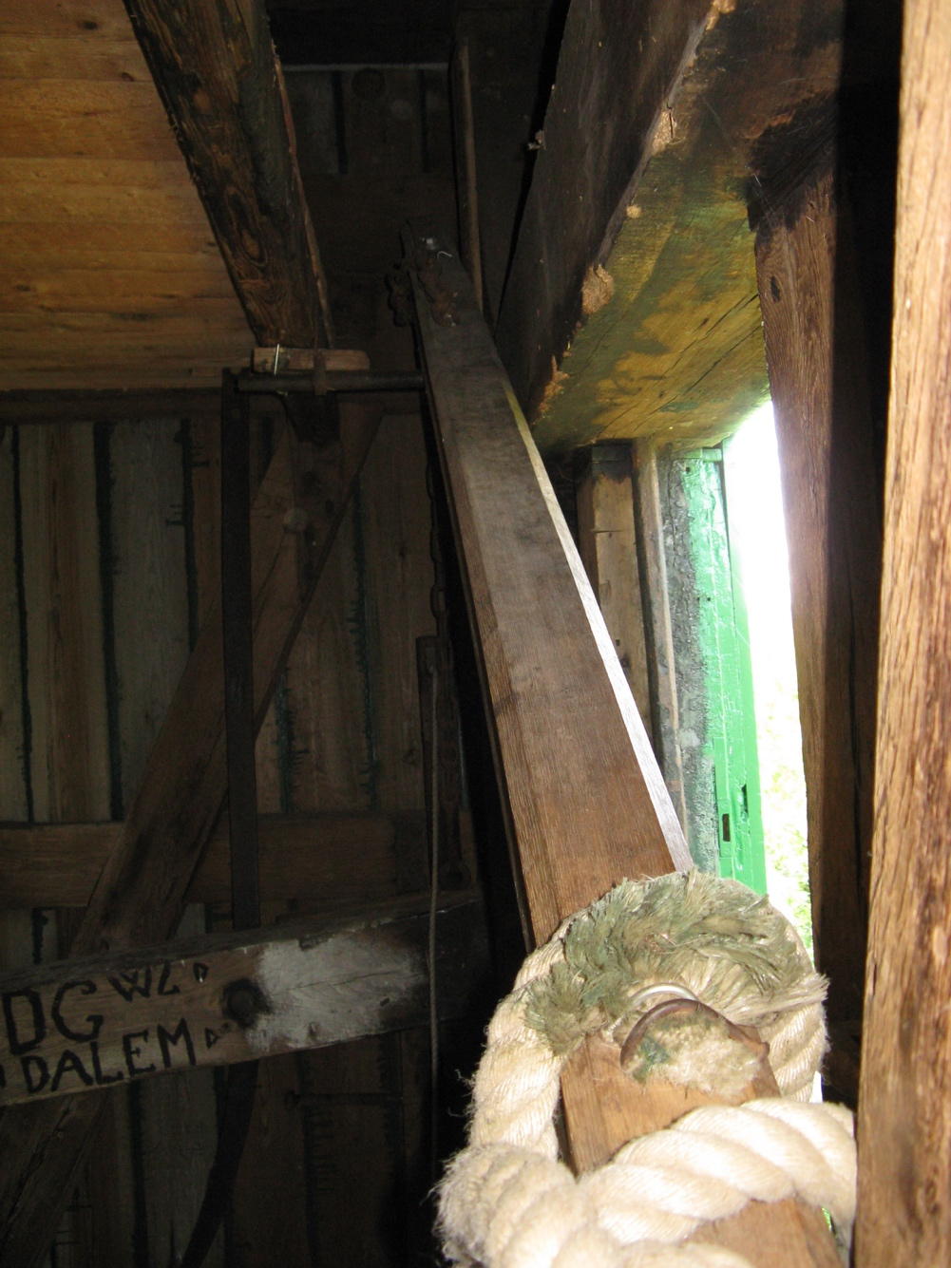
Binnenvangstok wipmolen

Slide 31
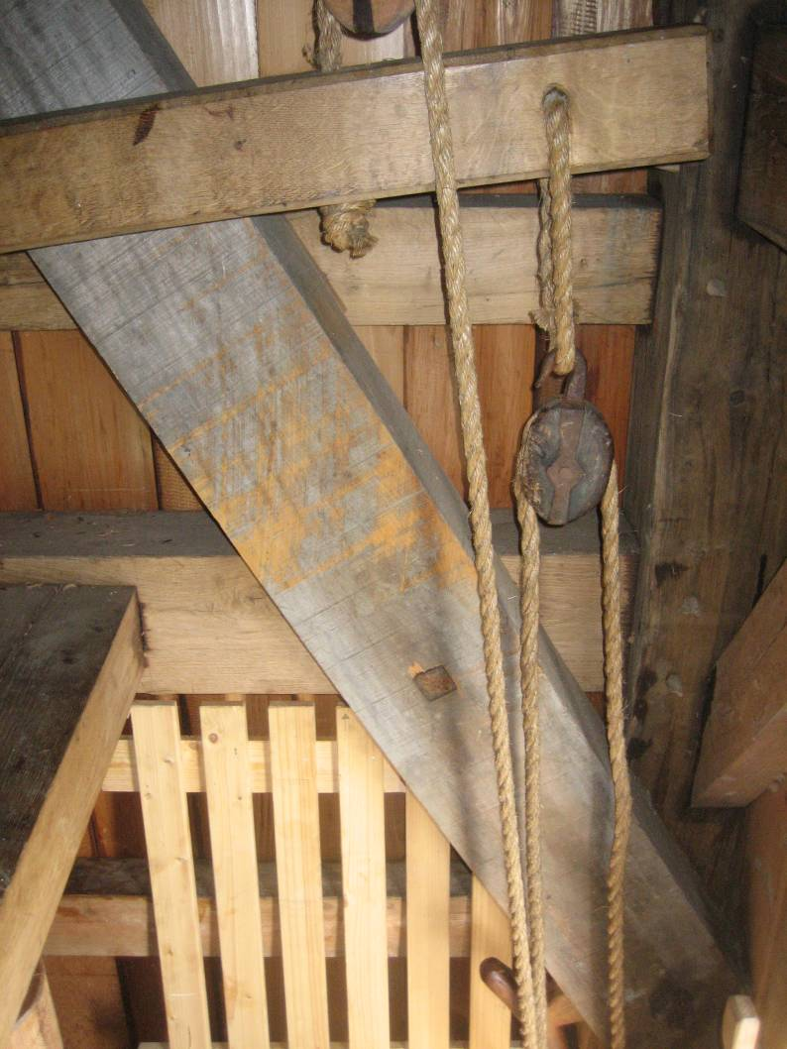
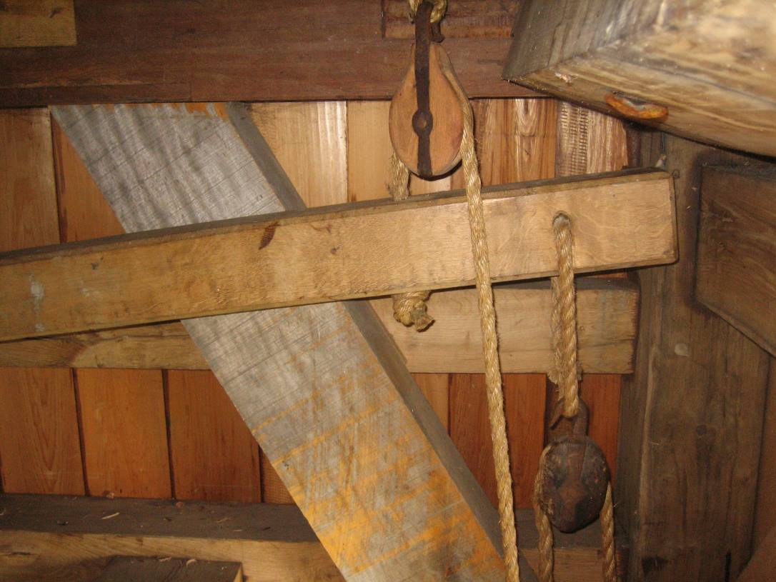
Trekvang spinnekop

Slide 32
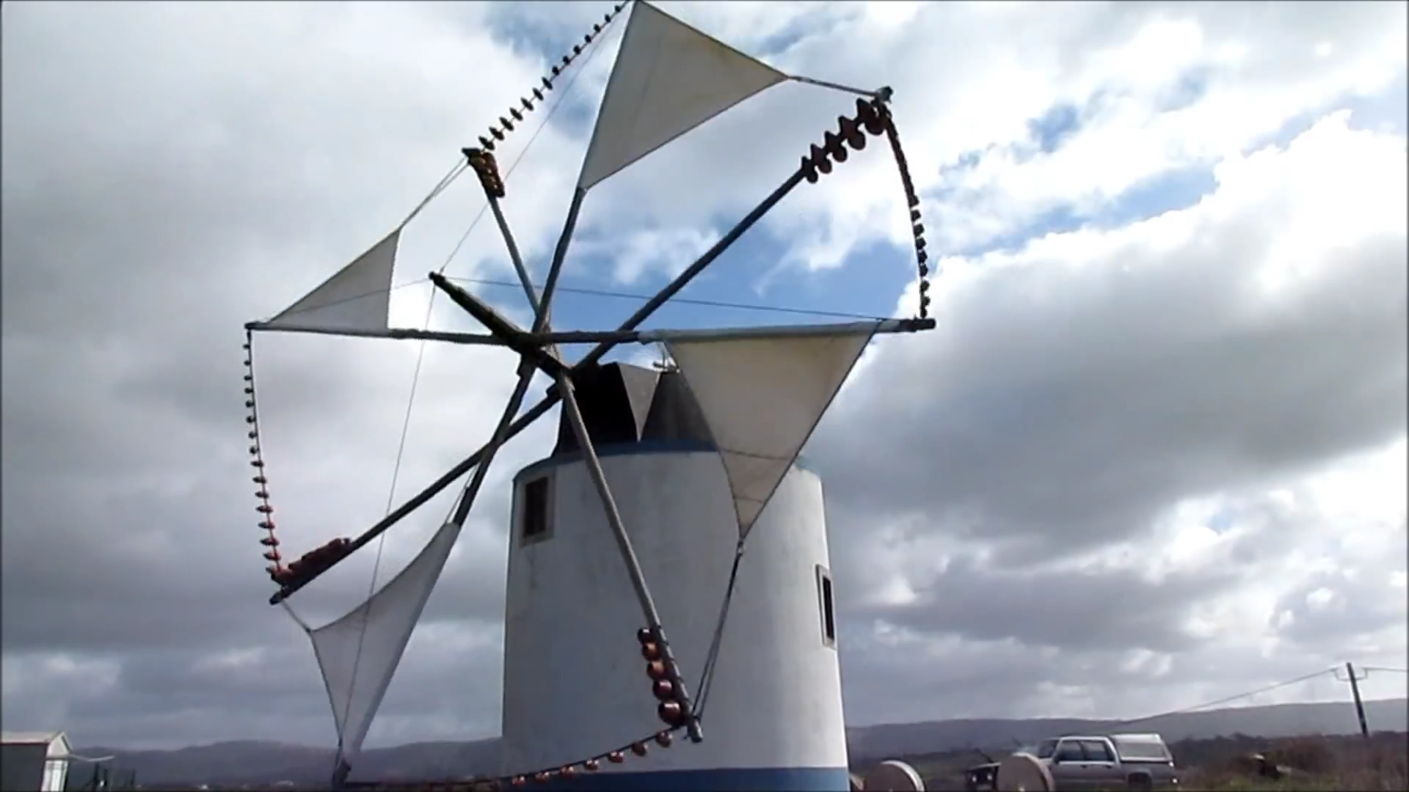
Hoe vang je
Notes:
https://www.youtube.com/watch?v=HTnLMaxVPVA

Slide 33
Verstellen vang
Waarom?
Dag met rustig en betrouwbaar weer
Wiekenkruis vastzetten
Oude situatie markeren
Vangbalk omhoog krikken
Pen in sabelijzer gat hoger
Testen: waarschijnlijk boven aanlopen
Oplossing: vulhoutje op rust

Slide 34
Verstellen stut
Stut dient te richten op de onderste kam
Wat gebeurt er als de vang slijt?

Slide 35
Problemen met de vang
‘Vangen met de staart’
Ruimend om
Bezetketting langzaam vieren
Bij verpikken extra bezetketting
Kan je ook met kruiketting
Kan je ook roedketting voor gebruiken
Nooit bij te hard draaien
Alleen bij defect aan vang

Slide 36
Controlepunten
Wipstok
Controle vangtouw versleten, of vangketting ingesleten
Vangstok op houtrot. Is de ophanging niet ingesleten
Controleer ook het binnenvangtouw of binnenvangketting
Vangbalk
Hangt de vangbalk niet te laag (vastknaaien in de hanger).
Als je op de vangbalk gaan zitten moet er wat vering in zitten.
Kijk naar de bout van de verbinding sabelijzer vangbalk .
Is de bout niet te ver ingesleten
Zit de voorste en achterste hangereel met schoor nog vast.
Kijk naar het verbindingstuk sabelijzer- sabelstuk op scheuren en slijtage

Slide 37
Controlepunten
Kijk de vangblokken na op scheuring en slijtage.
Kijk ook eens naar de maanijzers zijn ze nog stevig bevestigd
Zijn bij de scharnierende maanijzers de boutverbindingen nog in orde?
Controleer hoep om het bovenwiel, is deze niet versleten? Als het ijzer opstroopt kan het bovenwiel in een keer stil staan met mogelijk breken bovenas tot gevolg
En controleer ook de stand van de stut bij de stutvang, misschien moet er wel een nieuwe langere stut in.

Slide 38
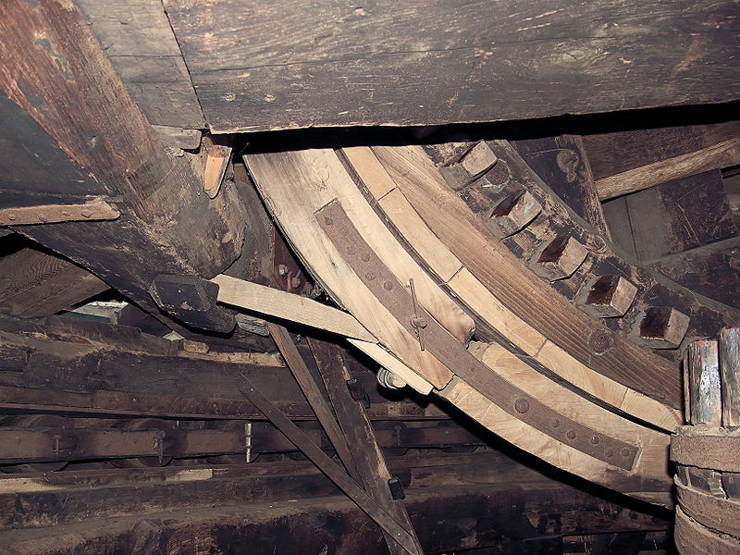
Combinatie
Notes:
Passiebloem, Zwolle

Slide 39
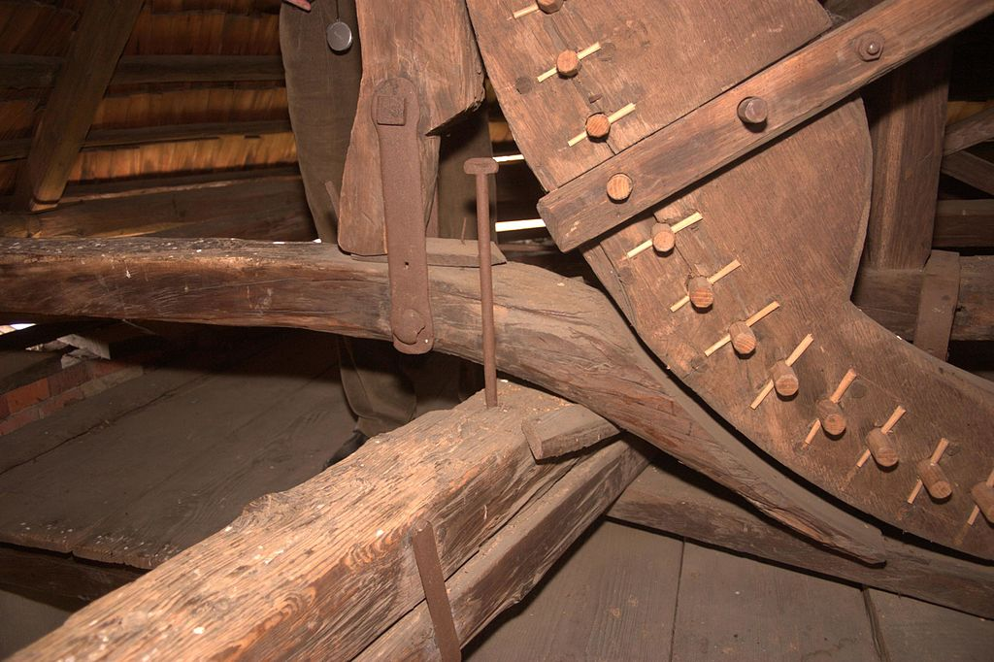
Lipvang

Slide 40
Vang
Vragen?

